Slide 1
一.习题1（第10页）
1-1.下列各数都是经过四舍五入得到的近似值 ,试分别指出它们的绝对误差限,相对误差限和有效数字的位数.
x₁=5.420,x₂=0.5420,x₃=0.00542,x₄=6000,x₅=0.6×10⁵.
解 绝对误差限分别为: ε₁=0.5×10⁻³,ε₂=0.5×10⁻⁴,
ε₃=0.5×10⁻⁵,ε₄=0.5,ε₅=0.5×10⁴ .
相对误差限分别为: ε_{r1}=0.5×10⁻³/5.420=0.00923%, ε_{r2}=0.00923%,ε_{r3}=0.0923%,ε₄=0.0083%,ε₅=8.3%.
有效数位分别为: 4位,4位,3位,4位,1位.
1-2.下列近似值的绝对误差限都是0.005,试问它们有几位有效数字. a=-1.00031,b=0.042,c=-0.00032
解 有效数位分别为: 3位,1位,0位.

Slide 2

1-3.为了使10^{1/2}的相对误差小于0.01%,试问应取几位有效数字?
解 因为10^{1/2}=3.162…=0.3162…×10,若具有n位有效数字,则其绝对误差限为0.5 ×10^{1-n} ,于是有
ε_{r}=0.5×10^{1-n}/3.162…<0.5×10^{1-n}/3<0.01%
因此只需n=5.即取10^{1/2}=3.1623
1-4.求方程x²-56x+1=0的两个根,使它们至少具有四位有效数字
解 x₁=28+27.982=55.982,x₂=1/x₁=0.017863

Slide 3
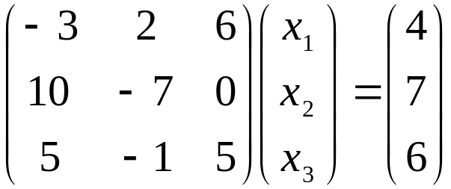
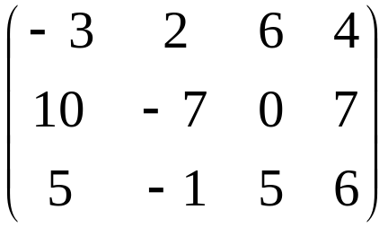
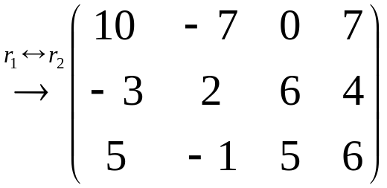
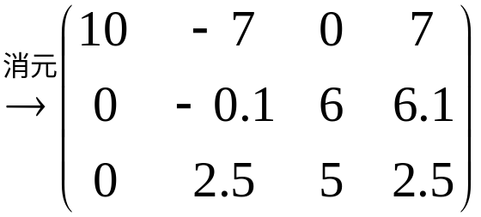
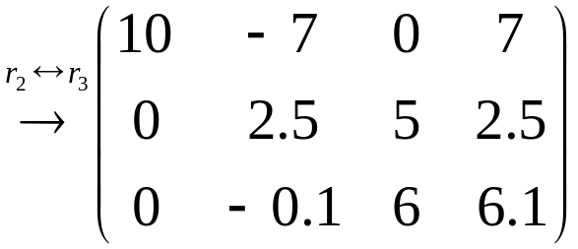
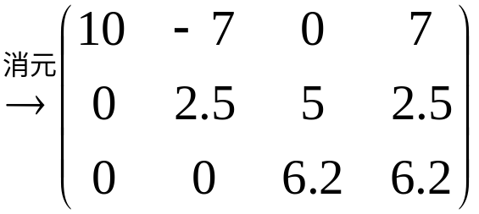
二.习题2 (第50页)
2-2(1).用列主元Gauss消元法解方程组
解
回代得解: x₃=1, x₂=-1, x₁=0

Slide 4
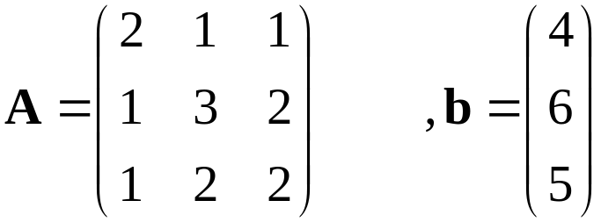
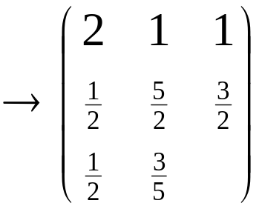
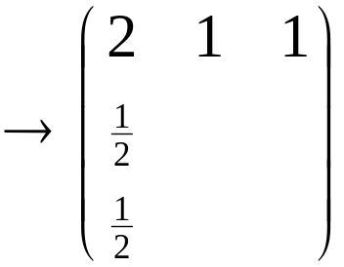
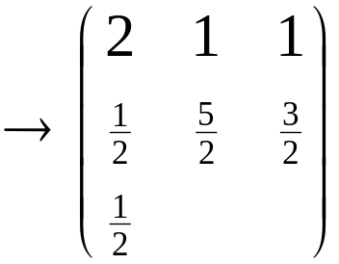
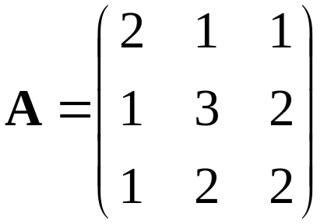
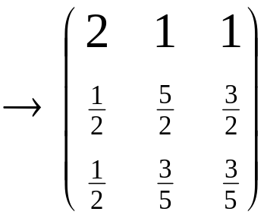
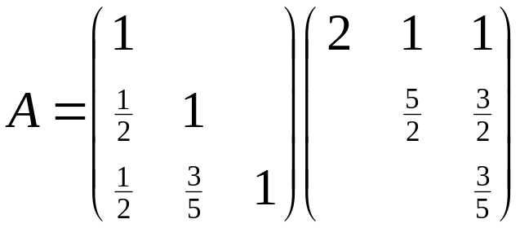
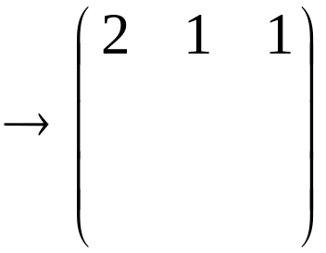
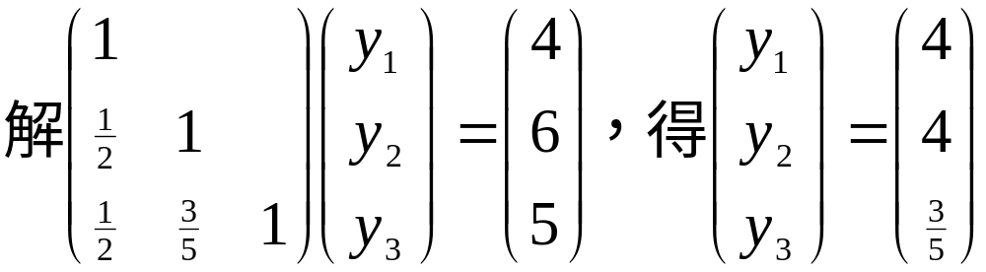
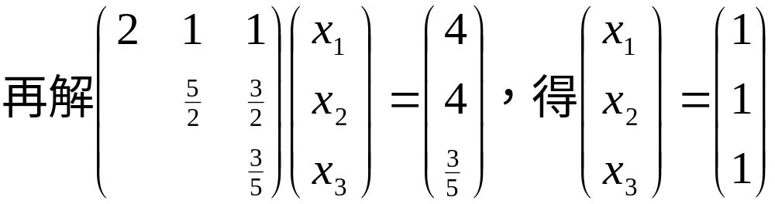
2-3(1).对矩阵A进行LU分解,并求解方程组Ax=b,其中
解
，所以

Slide 5
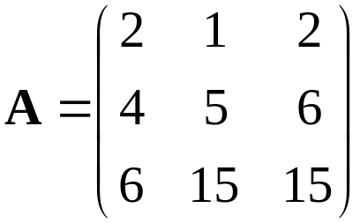
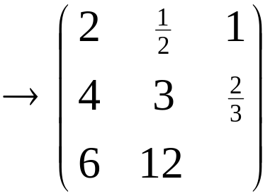
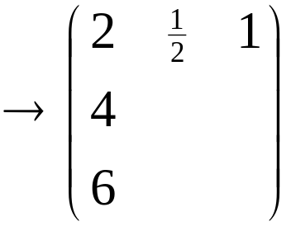

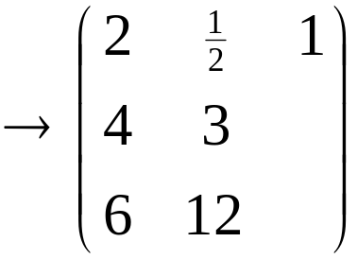
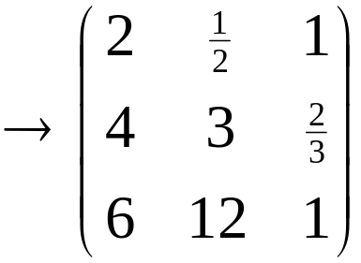
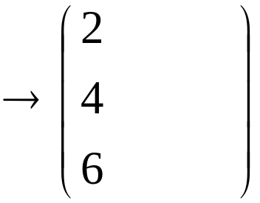
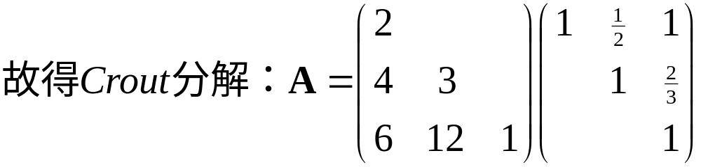
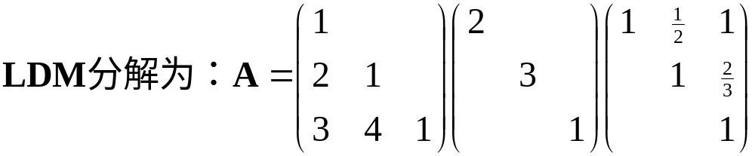
2-4.对矩阵A进行LDM分解和Crout分解，其中
解

Slide 6
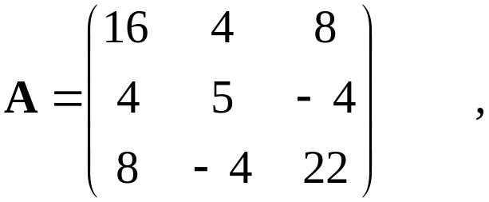
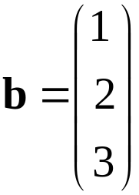
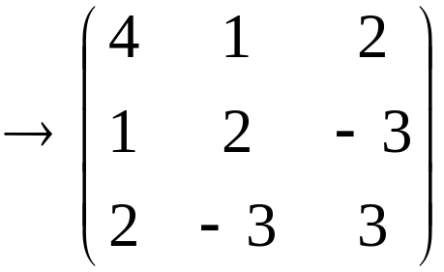
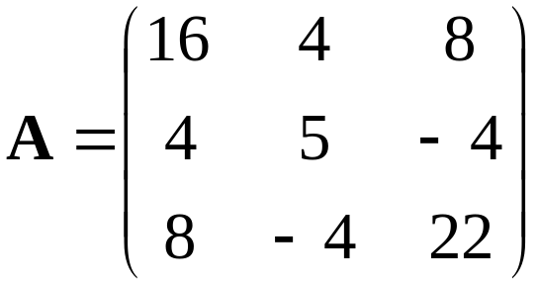
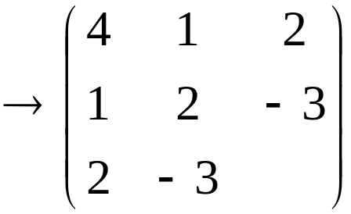
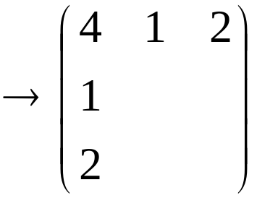
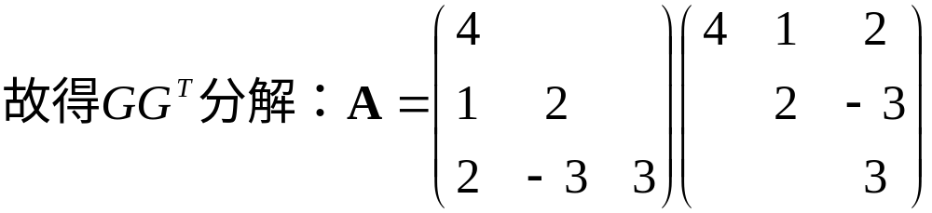
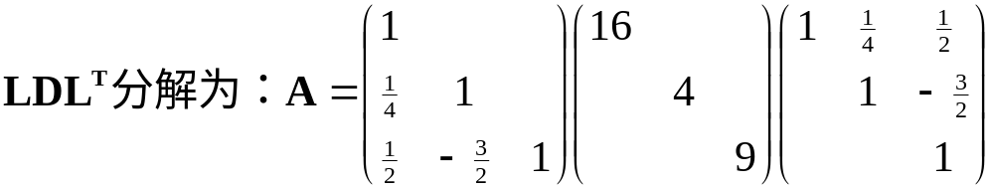
2-5.对矩阵A进行LDL^{T}分解和GG^{T}分解，并求解方程组Ax=b，其中
解

Slide 7
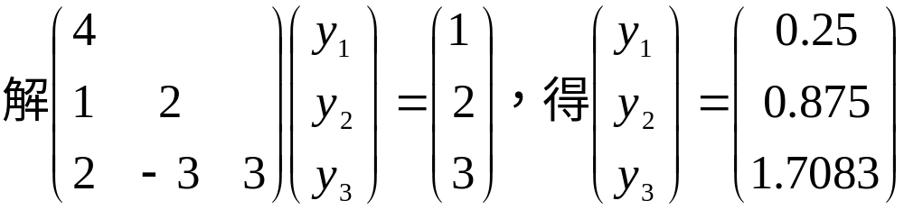
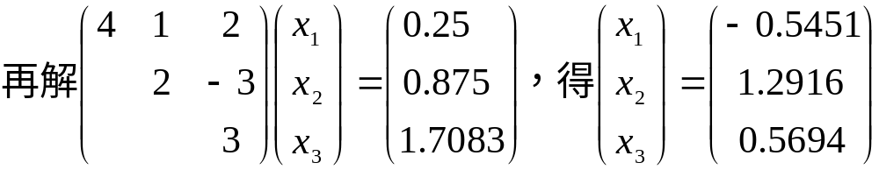
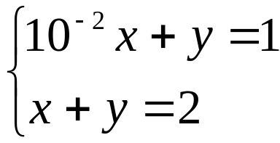
2-6(1).给定方程组
a.用Cramer法则求其精确解. b.用Gauss消元法和列主元Gauss消元法求解,并比较结果.(用两位浮点计算).
解 a.x=-1/-0.99=1.010101,y=-0.98/-0.99=0.989899
b.用Gauss消元法

Slide 8
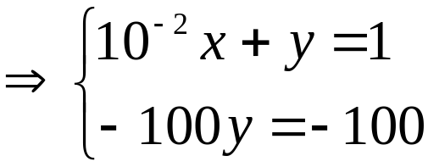
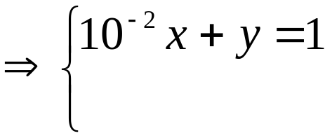
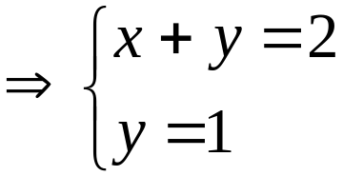
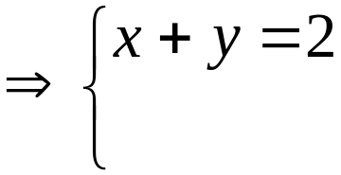
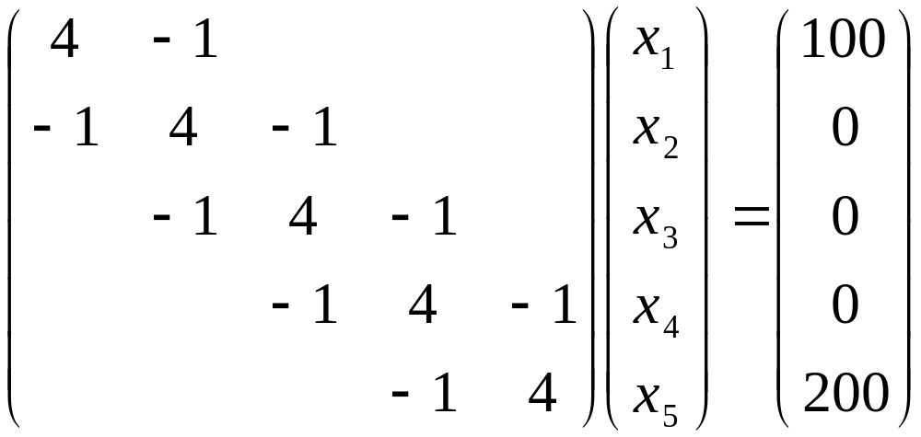
回代得解: y=1, x=0.
再用列主元Gauss消元法
回代得解: y=1, x=1.
2-8.用追赶法求解方程组:

Slide 9
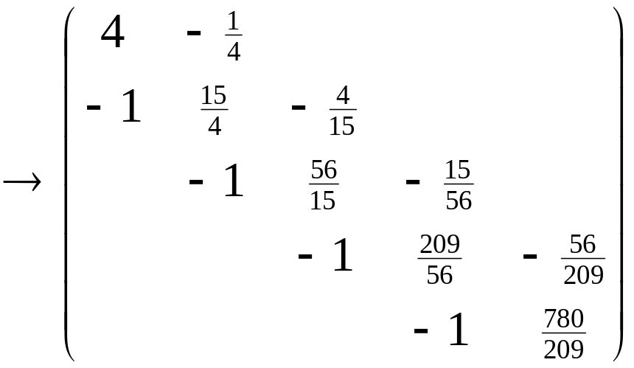
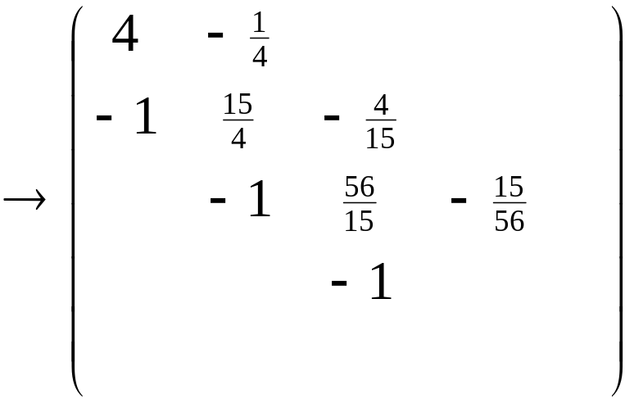
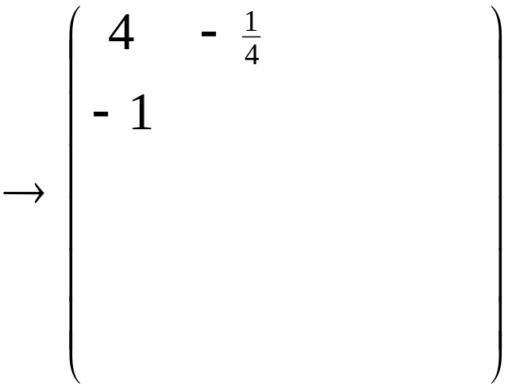
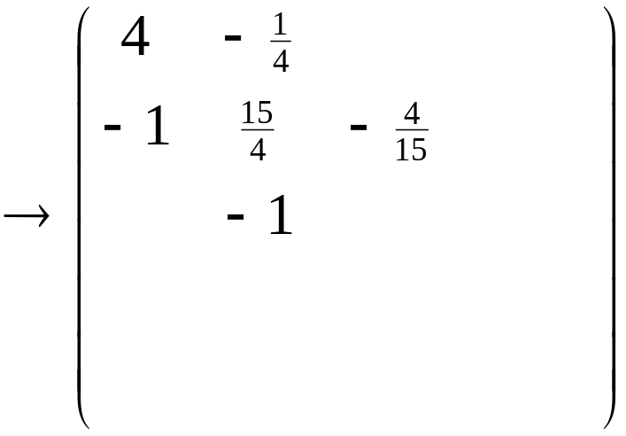
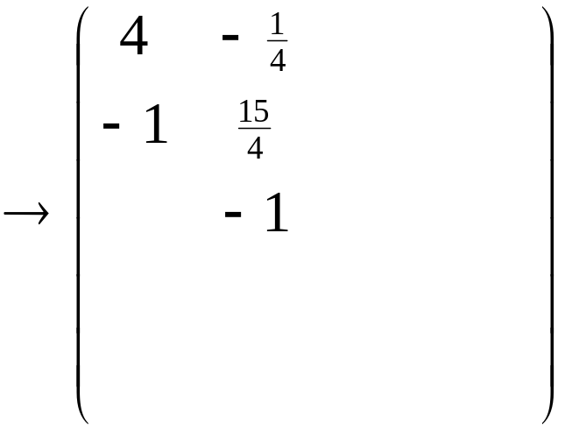
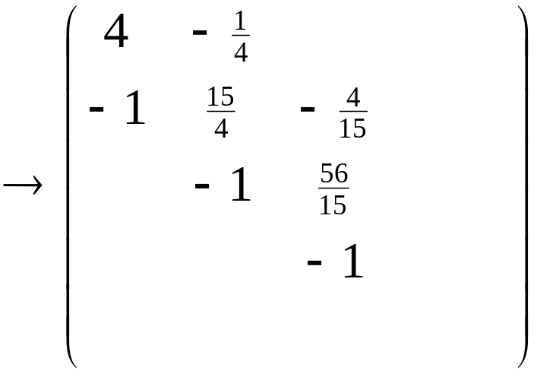
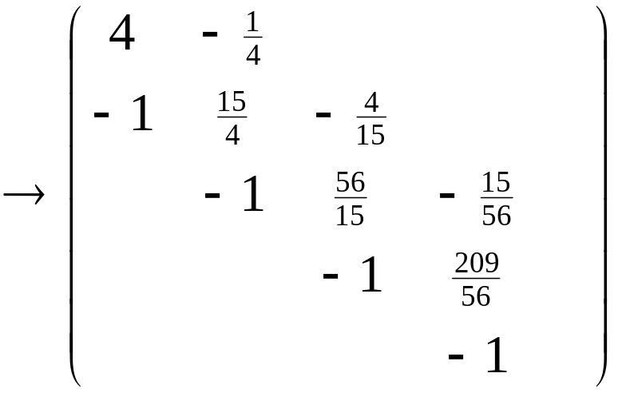
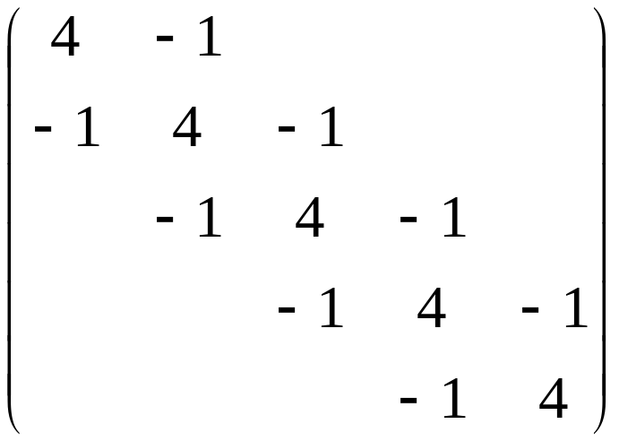
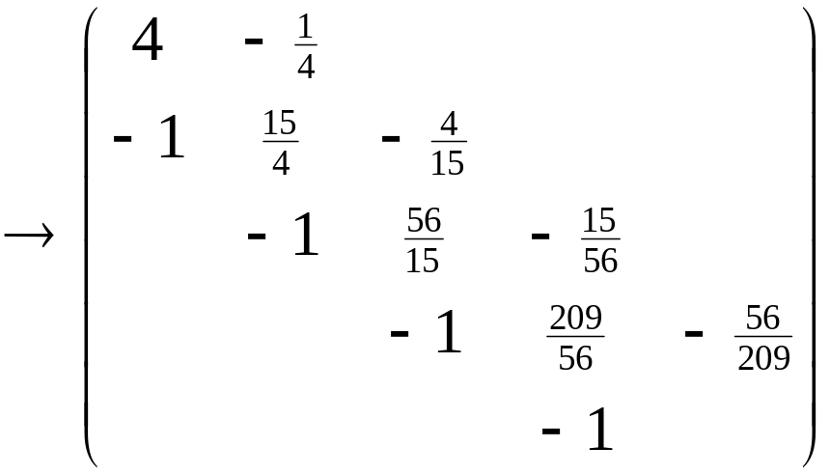
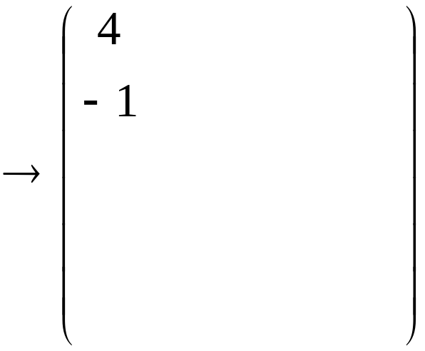

解

Slide 10

2-10.证明下列不等式:
(1)||x-y||≤||x-z||+||z-y||; (2)|||x||-||y|||≤||x-y||;
证明 (1)||x-y||=||(x-z)+(z-y)||≤||x-z||+||z-y||
(2) 因为 ||x||=||(x-y)+y||≤||x-y||+||y||
所以 ||x||-||y||≤||x-y|| ,同理可证 ||y||-||x||≤||x-y||
于是有 |||x||-||y|||≤||x-y|| .

Slide 11


2-11.设||•||为一向量范数,P为非奇异矩阵,定义||x||_{p}= ||Px||, 证明||x||_{p} 也是一种向量范数.
证明 (1)||x||_{p}=||Px||≥0,而且||Px||=0⇔Px=0⇔x=0
(2)||αx||_{p}=||P(αx)||=||αPx||=|α|||Px||=|α|||x||_{p}
(3)||x+y||_{p}=||P(x+y)||=||Px+Py||≤||Px||+||Py||=||x||_{p}+||y||_{p}
所以||x||_{p}是一种向量范数.
,证明||•||_{A}是一种向量范数.
2-12.设A为对称正定矩阵,定义||x||_{A}=
证明 由Cholesky分解有A=GG^{T},所以||x||_{A}
=||G^{T}x||₂,由上题结果知||x||_{A}是一向量范数.

Slide 12


2-16.对任意矩阵范数||•||,求证:
证明 (1)因为||A||=||AE||≤||A||||E|| ,所以||E||≥1.
(2)1≤||E||=||AA⁻¹||≤||A||||A⁻¹|| ,故
(3)||A⁻¹-B⁻¹||=||A⁻¹(B-A)B⁻¹||≤||A⁻¹||||B⁻¹||||A-B||
2-17.证明: (1)如果A为正交矩阵,则Cond₂(A)=1;
(2)如果A为对称正定矩阵,则Cond₂(A)=λ₁/λ_{n},λ₁和λ_{n}分别为A的最大和最小特征值.
证明 (1)A正交,则A^{T}A=AA^{T}=E,Cond₂(A)=||A||₂||A⁻¹||₂=1.
(2)A对称正定,A^{T}A=A², ||A||₂=λ_{1.} ||A⁻¹||₂=1/λ_{n}.

Slide 13




三.习题3 (第75页)
3-2.讨论求解方程组Ax=b的J迭代法和G-S迭代法的收敛性.其中
解 (1) J迭代法和G-S迭代法的迭代矩阵分别为
ρ(B)=
,ρ(G)=1/2, 故J迭代法不收敛,G-S迭代法收敛.
(2)类似可得ρ(B)=0,ρ(G)=2, 故J迭代法收敛,G-S迭代法不收敛.

Slide 14



3-3.用J迭代法和G-S迭代法求解方程组
取初始近似x⁽⁰⁾=(0,0,0)^{T},问各需迭代多少次才能使误差||x^{(k)}-x*||∞≤10⁻⁶.
解 J迭代法和G-S迭代法的迭代矩阵分别为
||B||∞=1/3=0.33333 , ||G||∞=1/4=0.25
J迭代法有x⁽¹⁾=(1.2,1.5,2)^{T}, ||x⁽¹⁾-x⁽⁰⁾||∞=2
G-S迭代法有x⁽¹⁾=(1.2,1.35,2.11)^{T}, ||x⁽¹⁾-x⁽⁰⁾||∞=2.11

Slide 15





J迭代法:
,取k=14.
G-S迭代法:
,取k=11.
3-4.用J迭代法和G-S迭代法求解方程组Ax=b,其中
问α取何值时这两种迭代法是收敛的?
解 J迭代法和G-S迭代法的迭代矩阵分别为
易得:ρ(B)=|α|,ρ(G)=α².故当|α|<1时两种方法都收敛.
3-7.给定方程组

Slide 16


取x⁽⁰⁾=(1.01,1.01)^{T},分别用J迭代法和G-S迭代法求解,问是否收敛?若收敛哪一种方法收敛得快?
解 (1)J迭代法和G-S迭代法的迭代格式分别为
计算结果如下:
k | J法x₁^{(k)} | J法x₂^{(k)} | G-S法x₁^{(k)} | G-S法x₂^{(k)}
0 1 2 3 4 5 6 | 1.01 0.98 2.03 1.94 5.09 4.82 14.27 | 1.01 0.485 0.53 -1.045 -0.91 -5.635 -5.23 | 1.01 0.98 1.94 4.82 13.46 39.38 117.14 | 1.01 0.53 -0.91 -5.23 -18.19 -57.07 -173.71

Slide 17

可见,J迭代法和G-S迭代法均不收敛.
实际上, ρ(B)=3^{1/2}>1 ,ρ(G)=3>1.
(2)J迭代法和G-S迭代法的迭代格式分别为
计算结果如下:
k | J法x₁^{(k)} | J法x₂^{(k)} | G-S法x₁^{(k)} | G-S法x₂^{(k)}
0 1 2 3 4 5 6 | 1.01 0.66 0.67 0.553333 0.556667 0.517778 0.518889 | 1.01 0.995 1.17 1.165 1.223333 1.221667 1.241111 | 1.01 0.66 0.553333 0.517778 0.505926 0.501975 0.500658 | 1.01 1.17 1.223333 1.241111 1.247037 1.249012 1.249671
可见,J迭代法和G-S迭代法均收敛,且G-S迭代法收敛的快.

Slide 18


3-8.判定求解下列方程组的SOR方法的收敛性.
解 直接可验证系数矩阵A是负定矩阵,所以-A是对称正定矩阵,故当0<ω<2时,SOR方法收敛.
3-9.给定方程组
试建立一个收敛的迭代格式,并说明收敛的理由.
解 可建立如下形式的迭代格式

Slide 19



因为迭代矩阵为
所以此迭代法收敛.

Slide 20


四.习题4 (第102页)
4-1.证明方程1-x-sinx=0在[0，1]内有一个根，使用二分法求误差不大于0.5×10⁻⁴的根需要计算多少步?
解 记ƒ(x)=1-x-sinx,则ƒ(x)在[0,1]连续,ƒ(0)=1>0, ƒ(1)=-sin1<0,故方程在[0,1]内有根,又ƒ′(x)=-1-cosx<0, x∈[0,1],所以方程在[0,1]内仅有一个根.
由于
,所以k≥4/log2=13.29
可见,需要计算14步.
4-3.比较使用下述方法求方程e^{x}+10x-2=0的正根，准确到三位小数所需要的计算量:
(1) 在区间[0,1]内用二分法;
(2) 用迭代法
,取x₀=0.

Slide 21



解 (1)由
,可得
k≥3/log2=9.97 ,所以需要计算10步.
(2) 迭代法的迭代函数为ϕ(x)=(2-e^{x})/10, |ϕ′(x)|= e^{x}/10≤e/10<1,取L=e/10,且x₁=0.1,由
可得
所以,只需迭代5步.
若取L=e^{0.1}/10,可得k≥2.46,所以只需迭代3次.
4-4.设ϕ(x)=cosx,证明:任取x₀,迭代式x_{k+1}=ϕ(x_{k}),k= 0,1,2,…,均收敛于方程x=ϕ(x)的根α .

Slide 22


证明 因为对任意x₀,都有x₁=cosx₀∈[-1,1],所以只需证明迭代式在区间[-1,1]收敛.
因为ϕ(x)=cosx连续可导,|ϕ′(x)|=|sinx|≤sin1<1,所以ϕ(x)是区间[-1,1]上的压缩映射,因此结论成立.
4-5.验证区间[0,2]是方程x³+2x-5=0的有根区间,并建立一个收敛的迭代格式,使对任何初值x₀∈[0,2]都收敛,并说明理由.
解 记ƒ(x)=x³+2x-5∈C[0,2],且ƒ(0)=-5<0,ƒ(2)=7>0,
所以方程在区间[0,2]内有根,建立迭代格式
,由于
这里迭代函数ϕ(x)=

Slide 23


0<1≤ϕ(x)≤
<2 , ∀x∈[0,2]
≤2/3<1 , ∀x∈[0,2]
且 |ϕ′(x)|=
所以ϕ(x)是区间[0,2]上的压缩映射,故迭代式收敛.
4-7.给定函数ƒ(x),设对一切x,ƒ′(x)存在且0<m≤ƒ′(x) ≤M,证明对任意λ∈(0,2/M),迭代式
均收敛于ƒ(x)=0的根α .
证明 这里ϕ(x)=x-λƒ(x),由于对任意λ∈(0,2/M)
-1=1-2<ϕ′(x)=1-λƒ′(x)<1
所以|ϕ′(α)|<1,故迭代法收敛.

Slide 24
4-8.已知x=ϕ(x)在[a,b]内仅有一个根,而当x∈[a,b]时,|ϕ′(x)|≥k>1,试问如何将x=ϕ(x)化为适于迭代的形式?将x=tanx化为适于迭代的形式,并求在x=4.5附近的根.
解 将x=ϕ(x)化为x=ϕ⁻¹(x),建立迭代格式x_{k+1}=ϕ⁻¹(x_{k})
由于|[ϕ⁻¹(x)]′|=1/|ϕ′(x)|≤1/k<1,故迭代法收敛.
将x=tanx化为x=arctanx,建立格式x_{k+1}=arctanx_{k} ,
取x₀=4.5,实际计算时用格式x_{k+1}=π+arctanx_{k} ,k=0,1,2,…计算结果如下
k | x_{k} | |x_{k+1}-x_{k}| | k | x_{k} | |x_{k+1}-x_{k}|
0 1 2 | 4.5 4.493720 4.493424 | 0.00628 0.000296 | 3 4 5 | 4.493410 4.493409 4.493409 | 0.000014 0.000001 0.000000
已得到精确到小数点后6位的近似值α≈x₅=4.493409.

Slide 25




的一个近似值,用Newton迭代法求
4-10.已知1.3是
的更好近似值, 要求准确到小数点后五位.
解 对方程ƒ(x)=x⁴-3=0建立Newton迭代格式,则有
取x₀=1.3,计算结果如下
k | 0 | 1 | 2 | 3
x_{k} | 1.3 | 1.3163746 | 1.3160741 | 1.3160740
|x_{k+1}-x_{k}| |  | 0.0163746 | 0.0003005 | 0.0000001
所以取x₃=1.3160740,已精确到小数点后6位.
4-12.用Newton迭代法于方程x^{n}-a=0,和1-a/x^{n}=0,(a> 0),分别导出求
的迭代公式,并求

Slide 26








解 迭代格式分别为
由于
所以对(1)有
,对(2)有
4-13.证明迭代公式：x_{k+1}=x_{k}(x_{k}²+3a)/(3x_{k}²+a),k=0, 1,2,…是求
的三阶方法.
证明 设
,则有: α=α(α²+3a)/(3α²+a)
故 α²=a , 即

Slide 27




又由于
所以有
因此是三阶方法.

Slide 28

五.习题5 (第131页)
5-1.用Gerschgorin圆盘定理估计下列矩阵的特征值.
解 (1)三个圆盘为|λ-1|≤0.2,|λ-2|≤0.4,|λ-3|≤0.3.是相互独立的,因此,三个特征值分别为;
0.8≤λ₁≤1.2 , 1.6≤λ₂≤2.4 , 2.7≤λ₃≤3.3
(2)三个圆盘为|λ-4|≤2,|λ-2|≤1,|λ-9|≤2.前两个圆盘连通,后一个独立,因此, λ₁,λ₂,落在前两个圆盘的连通区域内, 7≤λ₃≤11.
5-5.求矩阵A按模最大和最小特征值.其中

Slide 29


解 用幂法求A的按模最大特征值,计算公式为:
v^{(k)}=Au^{(k-1)}
μ_{k}=max(v^{(k)})
u^{(k)}=v^{(k)}/μ_{k} ,k=1,2,….
取初值u⁽⁰⁾=(1,1,1)^{T},计算结果如下:
k | 0 | 1 | 2 | 3 | 4 | 5 | 6 | 7
u₁^{(k)} | 1 | 1 | 1 | 1 | 1 | 1 | 1 | 1
u₂^{(k)} | 1 | 0.5185 | 0.7127 | 0.6487 | 0.6748 | 0.6659 | 0.6693 | 0.6681
u₃^{(k)} | 1 | 0.3704 | 0.5011 | 0.4366 | 0.4563 | 0.4482 | 0.4510 | 0.4499
μ_{k} |  | 27 | 17.1482 | 20.1358 | 18.9798 | 19.3984 | 19.2446 | 19.301
取λ₁≈μ₇=19.301

Slide 30
解 用反幂法求A的按模最小特征值,计算公式为:
Av^{(k)}=u^{(k-1)}
μ_{k}=max(v^{(k)})
u^{(k)}=v^{(k)}/μ_{k} ,k=1,2,….
取初值u⁽⁰⁾=(1,1,1)^{T},计算结果如下:
k | 0 | 1 | 2 | 3 | 4 | 5 | 6 | 7
u₁^{(k)} | 1 | 1 | -0.1318 | -0.6500 | -0.1902 | -0.3689 | -0.0590 | -0.2550
u₂^{(k)} | 1 | -0.1892 | 0.1493 | 1 | -0.3323 | 1 | -0.5811 | 1
u₃^{(k)} | 1 | 0.2162 | 1 | -0.3969 | 1 | -0.6917 | 1 | -0.9204
μ_{k} |  | 0.1131 | 0.1204 | -0.1353 | -0.2192 | -0.1659 | -0.2225 | -0.1724
k | 8 | 9 | 10 | 11 | 12 | 13 | 14 | 15
u₁^{(k)} | -0.0292 | 0.1975 | 0.0617 | 0.1564 | 0.0916 | 0.1355 | 0.1058 | 0.1259
u₂^{(k)} | -0.7168 | -0.9940 | -0.7713 | -0.9089 | -0.8119 | -0.8765 | -0.8319 | -0.8618
u₃^{(k)} | 1 | 1 | 1 | 1 | 1 | 1 | 1 | 1
μ_{k} | -0.2330 | 0.1794 | 0.2345 | 0.1938 | 0.2197 | 0.2016 | 0.2137 | 0.2054
取λ_{n}≈1/μ₁₅=4.8686

Slide 31

5-7.利用带位移的反幂法计算矩阵的特征值.
解 作位移矩阵B=A-7E ,建立计算公式:
Bv^{(k)}=u^{(k-1)}
μ_{k}=max(v^{(k)})
u^{(k)}=v^{(k)}/μ_{k} ,k=1,2,….
取初值u⁽⁰⁾=(1,1,1)^{T},计算结果如下:
k | 0 | 1 | 2 | 3 | 4 | 5 | 6 | 7
u₁^{(k)} | 1 | 1 | 1 | 1 | 1 | 1 | 1 | 1
u₂^{(k)} | 1 | 0.75 | 0.7222 | 0.7162 | 0.7148 | 0.7144 | 0.7143 | 0.7143
u₃^{(k)} | 1 | -0.4 | -0.8044 | -0.9403 | -0.9828 | -0.9951 | -0.9987 | 0.9998
μ_{k} |  | -2 | -1.125 | -1.0278 | -1.0067 | -1.0018 | -1.0004 | -1.0000
取λ≈7+1/μ₇=6

Slide 32





5-9(2)利用Jacobi方法求矩阵A的所有特征值，其中
解 记
取p=1，q=2，则有
cosθ=(1+t²)^{-1/2}=0.7071, sinθ=tcosθ0.7071

Slide 33





类似地有
所以取 λ₁≈7.37228 ,λ₂≈2.99991 ,λ3≈1.62781
5-10.设矩阵H=E-2xx^{T},向量x满足x^{T}x=1,证明:
(1)H为对称矩阵,即H^{T}=H; (2)H为正交矩阵,即H^{T}H=E;
(3)H为对合矩阵,即H²=E.

Slide 34


六.习题6 (第180页)
证明 (1)因为H^{T}=(E-2xx^{T})^{T}=E-2xx^{T}=H,故H对称.
(2)因为H^{T}H=(E-2xx^{T})^{T}(E-2xx^{T})=E-4xx^{T}+4xx^{T}xx^{T}=E,故H正定.
(3)由(1)和(2)即得,H是对合矩阵.
6-1.当x=1,-1,2时,ƒ(x)分别为0,-3,4,求ƒ(x)的二次插值多项式p₂(x).
解法一. 基函数法:
p₂(x)=l₀(x)y₀+l₁(x)y₁+l₂(x)y₂=-3l₁(x)+4l₂(x)

Slide 35




p₂(x)=-3l₁(x)+4l₂(x)
解法二. 待定系数法,设p₂(x)=(x-1)(ax+b), 则有
2(a-b)=-3, 2a+b=4
,解得,a=5/6, b=7/3, 所以
p₂(x)=1/6(x-1)(5x+14)
6-2.设l₂(x)是以x_{k}=x₀+kh,k=0,1,2,3为插值节点的3次插值基函数,求

Slide 36






解
6-3.设l₀(x),l₁(x),…,l_{n}(x)是以x₀,x₁,…,x_{n}为节点的n次Lagrange插值基函数,求证:
证明 (1)记ƒ(x)=x^{k},则y_{j}=ƒ(x_{j})=x_{j}^{k},j=0,1,…,n.于是

Slide 37








(2)记ƒ(t)=(t-x)^{k},则y_{j}=ƒ(x_{j})=(x_{j}-x)^{k},j=0,1,…,n.于是
取t=x,则有
6-4.设ƒ(x)∈C²[a,b],且ƒ(a)=ƒ(b)=0,证明
其中,
证明 以a,b为节点作ƒ(x)的线性插值有L₁(x)=0,故
|ƒ(x)|=|ƒ(x)-L₁(x)|

Slide 38






6-5.利用y=
在x=100,121,144点的函数值 ,用插值方法求
的近似值,并由误差公式给出误差界,同时与实际误差作比较.
解 由二次Lagrange插值得:
实际误差：

Slide 39

6-8.ƒ(x)=x⁵+4x⁴+3x+1,求差商ƒ[2⁰,2¹,…,2⁵]和ƒ[2⁰, 2¹,…,2⁶].
解 ƒ[2⁰,2¹,…,2⁵]=
ƒ[2⁰,2¹,…,2⁶]= 0
6-9.设ƒ(x)=x⁵+x³+1, 取x₀=-1,x₁=-0.8,x₂=0,x₃=0.5, x₄=1,作出ƒ(x)关于x₀,x₁,x₂,x₃,x₄的差商表,给出ƒ(x)关于x₀,x₁,x₂,x₃的Newton插值多项式,并给出插值误差.
解 差商表为
x_{k} | ƒ(x_{k}) | 一阶差商 | 二阶差商 | 三阶差商 | 四阶差商
x₀=-1 x₁=-0.8 x₂=0 x₃=0.5 x₄=1 | -1 0.16032 1 1.15625 3 | 5.8016 1.0496 0.3125 3.6875 | -4.752 -0.567 3.375 | 2.79 2.19 | -0.3

Slide 40
Newton插值多项式为:
N₃(x)=-1+5.8016(x+1)-4.752(x+1)(x+0.8)
+2.79(x+1)(x+0.8)x
|R₃(x)|=|ƒ[-1,-0.8,0,0.5,x](x+1)(x+0.8)x(x-0.5)|
≤5|(x+1)(x+0.8)x(x-0.5)|
6-10.设ƒ(x)=x⁴+2x³+5, 在区间[-3,2]上, 对节点x₀= -3,x₁=-1,x₂=1,x₃=2,求出ƒ(x)的分段三次Hermite插值多项式在每个小区间[x_{i},x_{i+1}]上的表达式及误差公式.
解 在[-3,-1]上,由y₀=32,y₁=4,y₀′=-54,y₁′=2,h=2,得
H₃(x)=32ϕ₀(x)+4ϕ₁(x)-54ψ₀(x)+2ψ₁(x)
令ϕ₀(x)=(x+1)²(ax+b),可得a=1/4,b=1,所以
ϕ₀(x)=(x+1)²(x+4)/4

Slide 41
同理可得:
ϕ₁(x)=-(x+3)²x/4
ψ₀(x)=(x+3)(x+1)²/4
ψ₁(x)=(x+3)²(x+1)/4
所以有
H₃(x)=8(x+1)²(x+4)-(x+3)²x
-13.5(x+3)(x+1)²+0.5(x+3)²(x+1)
=-6x³-22x²-24x-4
误差为
R(x)=(x+3)²(x+1)²
类似地,在区间[-1,1]上有
H₃(x)=2x³+2x²+4
R(x)=(x+1)²(x-1)²

Slide 42

在区间[1,2]上有
H₃(x)=8x³-13x²+12x+1
R(x)=(x-1)²(x-2)²
写到一起就是
-6x³-22x²-24x-4 , -3≤x≤-1
2x³+2x²+4 , -1≤x≤1
H₃(x)=
8x³-13x²+12x+1 , 1≤x≤2
(x+3)²(x+1)^{2 ,} -3≤x≤-1
R(x)=
(x+1)²(x-1)^{2 ,} -1≤x≤1
(x-1)²(x-2)^{2 ,} 1≤x≤2
6-12.确定a，b，c使函数

Slide 43

是一个三次样条函数。
解 因为S(x)是分段三次多项式,故只需S(x)∈C²[0,3]
由 1=S(1-0)=S(1+0)=c ,得 c=1
由 3=S′(1-0)=S′(1+0)=b ,得 b=3
由 6=S′′(1-0)=S′′(1+0)=2a ,得 a=3
所以,当a=b=3,c=1时,S(x)是三次样条函数.
6-13.确定a，b，c,d,使函数
是一个三次样条函数,且S′′′(2)=12.
解 由已知可得: a+b+c+d=2, b+2c+3d=5,2c+6d=8,
6d=12, 解之得:a=-1,b=3,c=-2,d=2.

Slide 44



6-19.给出函数表
x_{i} | -1 | -0.5 | 0 | 0.25 | 0.75 | 1
y_{i} | 0.22 | 0.8 | 2 | 2.5 | 3.8 | 4.2
试分别作出线性,二次曲线拟合,并给出最佳均方误差.
解 线性拟合,即形如y=a+bx的拟合曲线.构造向量
ϕ₀=(1,1,1,1,1,1)^{T}, ϕ₁=(-1,-0.5,0,0.25,0.75,1)^{T}, ƒ=(0.22,0.8,2,2.5,3.8,4.2)^{T}. 则得正则方程组:
6a+0.5b=13.52
解得:
0.5a+2.875b=7.055
所以,线性拟合曲线为:y=2.078971+2.092353x
最佳均方误差为:‖δ*‖₂= =0.38659

Slide 45

二次拟合,即形如y=a+bx+cx²的拟合曲线.构造向量
ϕ₀=(1,1,1,1,1,1)^{T}, ϕ₁=(-1,-0.5,0,0.25,0.75,1)^{T}, ϕ₂=(1,0.25,0,0.0625,0.5625,1)^{T}，ƒ=(0.22,0.8,2,2.5, 3.8,4.2)^{T}.则得正则方程组:
6a+0.5b+2.875c=13.52
0.5a+2.875b+0.3125c=7.055
2.875a+0.3125b+2.3828125c=6.91375
解得:a=1.94448,b=2.0851,c=0.28191.
二次拟合曲线为:y=1.94448+2.0851x+0.28191x².
最佳均方误差为:‖δ*‖₂= =0.06943.
6-20.用最小二乘法求一个形如y=a+bx²的经验公式,使与下列数据拟合,并计算均方误差.

Slide 46

x_{i} | 19 | 25 | 31 | 33 | 44
y_{i} | 19 | 32.2 | 49 | 73.3 | 97.8
解 这里基函数为ϕ₀(x)=1,ϕ₁(x)=x²,构造向量
ϕ₀=(1,1,1,1,1)^{T}, ϕ₁=(361,625,961,1089,1936)^{T}, ƒ=(19,32.2,49,73.3,97.8)^{T}.则得正则方程组:
5a+4972b=271.3
4972a+6378484b=343237.5
解得:a=3.33339,b=0.051213.
所求拟合曲线为:y=3.33339+0.051213x².
最佳均方误差为:‖δ*‖₂= =15.93299
6-22.用最小二乘法求下列方程组的近似解:

Slide 47



解 记
G(x,y)=(2x+4y-11)²+(3x-5y-3)²+(x+2y-6)²+(4x+2y-14)²
就是求G(x,y)的最小值,令
解得: x=2.977413,y=1.225873

Slide 48




七.习题7 (第213页)
7-1.建立右矩形和左矩形求积公式,并导出误差式.
解法. 右矩形公式为：
左矩形公式为：
由于ƒ(x)-ƒ(a)=ƒ′(ξ_{x})(x-a), ƒ(x)-ƒ(b)=ƒ′(η_{x})(x-b)
所以有

Slide 49



7-2.说明中矩形公式的几何意义,并证明
证明 由Taylor展开式有
所以有
7-3.若ƒ′′(x)>0,证明用梯形公式计算定积分所得结果比准确值大,说明几何意义.
证明 因为ƒ′′(x)>0,所以y=ƒ(x)是凹函数,故结论成立.

Slide 50

7-5.确定下列积分公式中的待定参数，使其代数精度尽可能高，并说明代数精度是多少？
解 令公式对ƒ(x)=1,x,x²都精确成立,则有
A₋₁+A₀+A₁=2h
解得:A₋₁=A₁=h/3,A₀=4h/3.
-hA₋₁+hA₁=0
h²A₋₁+h²A₁=2h³/3
求积公式为:
ƒ(x)=x³时,左=右=0,公式也精确成立
ƒ(x)=x⁴时,左=2h⁵/5,右=2h⁵/3,公式不精确成立
所以公式的代数精确为3.

Slide 51




解 令公式对ƒ(x)=1,x,x²都精确成立,则有
2=2
解得:
2x₁+3x₂-1=0
2x₁²+3x₂²+1=2
求积公式为:
ƒ(x)=x³时,公式都不精确成立,故代数精度为2.
解 当ƒ(x)=1时,左=h，右=h，对所有α都成立。

Slide 52



ƒ(x)=x时有左=右=h²/2，对所有α都成立。
ƒ(x)=x²时,左=h³/3,右=h³/2-2αh³，故取α=1/12,则有
ƒ(x)=x³时,左=h⁴/4,右=h⁴/2-h⁴/4=h⁴/4，也精确成立.
ƒ(x)=x⁴时,左=h⁵/5,右=h⁵/2-h⁵/3=h⁵/6，不精确成立.
故公式的代数精度为3.
解 令公式对ƒ(x)=1,x精确成立,则有
A₀=2/3
解得A₀=2/3,x₀=0. 所以公式为
A₀x₀=0
,其代数精度为1.

Slide 53




7-7.设
若取ε=10⁻³,分别求出n使复化梯形公式T_{n},复化Simpson公式S_{n}的截断误差满足: |I-T_{n}|<ε,及|I-S_{n}|<ε ,并计算S_{n} .
解 因为|(lnx)′′|=1/x²≤1, |(lnx)⁽⁴⁾|=6/x⁴≤6
要|I-T_{n}|<10⁻³,只要
即n>9.13,故取n=10.
要|I-S_{n}|<10⁻³,只要
即n>1.201,故取n=2.
I≈S₂=1/12[ln1+2ln1.5+ln2+4ln1.25+4ln1.75]=0.386260
导出两点Gauss型求积公式.
7-10.对积分
解 区间[0,1]上权函数为ln(1/x)的正交多项式为:
P₀(x)=1, p₁(x)=x-1/4, p₂(x)=x²-(5/7)x+17/252
令 p₂(x)=0 ，解出Gauss点为：

Slide 54




再令公式对ƒ(x)=1,x精确成立,可得
A₁+A₂=1, A₁x₁+A₂x₂=1/4 ,由此解出
所以两点Gauss型求积公式为:
7-11.用两点Gauss型求积公式计算下列积分的近似值.
解 两点Gauss-Legendre求积公式为:

Slide 55




所以有
解 两点Gauss-Laguerre求积公式为:
A₁=0.8535533905, A₂=0.1464466094,
x₁=0.5858864376, x₂=3.4142135623,
所以有

Slide 56



解 两点Gauss-Laguerre求积公式为:
所以有
解 两点Gauss-Hermit求积公式为:
A₁=A₂=0.0.8862269254, -x₁=x₂=0.7071067811
所以有
7-12.证明下列数值微分公式：

Slide 57



其中，x_{j}=x₀+jh，j=0，1，2。
证明 (1)以x₀,x₁,x₂为节点的二次Lagrange插值为:
ƒ(x)= [(x-x₁)(x-x₂)ƒ(x₀)-2(x-x₀)(x-x₂)ƒ(x₁)+(x-x₀)(x-x₁)ƒ(x₂)]/2h²
+ƒ ′′′(ξ_{x})(x-x₀)(x-x₁)(x-x₂)/6
ƒ ′(x)=[(2x-x₁-x₂)ƒ(x₀)-2(2x-x₀-x₂)ƒ(x₁)+(2x-x₀-x₁)ƒ(x₂)]/2h²+R₂′(x)
ƒ ′(x₀)=[-3ƒ(x₀)+4ƒ(x₁)-ƒ(x₂)]/2h+h² ƒ ′′′(ξ)/3
ƒ ′(x₀)=[-3ƒ(x₀)+4ƒ(x₁)-ƒ(x₂)]/2h+R₂′(x₀)
(2)ƒ ′′(x)=[ƒ(x₀)-2ƒ(x₁)+ƒ(x₂)]/h²+R₂′′(x)

Slide 58
容易证明ƒ ′′(x₁)≈[ƒ(x₀)-2ƒ(x₁)+ƒ(x₂)]/h² 对ƒ (x)取次数不超过3次的多项式精确成立.
构造三次多项式p₃(x)使p₃(x₀)=ƒ(x₀), p₃(x₁)=ƒ(x₁), p₃(x₂)=ƒ(x₂), p₃′(x₁)=ƒ′(x₁), 则有
ƒ(x)-p₃(x)=ƒ⁽⁴⁾(ξ_{x})(x-x₀)(x-x₁)²(x-x₂)/4!
于是有
R₂′′(x₁)=ƒ′′(x₁)-p₃′′(x₁)=ƒ⁽⁴⁾(η)(-2h²)/4!=-ƒ⁽⁴⁾(η)h²/12
所以
ƒ ′′(x₁)=[ƒ(x₀)-2ƒ(x₁)+ƒ(x₂)]/h²-(h²/12)ƒ⁽⁴⁾(η)
(3)以x₀=-h,x₁=0,x₂=2h为节点的二次Lagrange插值为:
ƒ(x)= [2x(x-2h)ƒ(-h)-3(x+h)(x-2h)ƒ(0)+x(x+h)ƒ(2h)]/6h²
+ƒ ′′′(ξ_{x})x(x+h)(x-2h)/6

Slide 59
八.习题8 (第250页)
ƒ ′(x)=[4(x-h)ƒ(-h)-3(2x-h)ƒ(0)+(2x+h)ƒ(2h)]/6h²+R₂′(x)
ƒ ′(0)=[-4ƒ(-h)+3ƒ(0)+ƒ(2h)]/6h-h² ƒ ′′′(η)/3
ƒ ′(0)=[-4ƒ(-h)+3ƒ(0)+ƒ(2h)]/6h+ R₂′(0)
8-5.用梯形方法和四阶标准R-K方法求解初值问题
y′+y=0 ， 0<x≤1
y(0)=1
取步长h=0.1,并与精确解y=e^{-x}相比较.
解 这里ƒ(x,y)=-y ,故梯形公式为:
y_{n+1}=y_{n}-0.05(y_{n}+y_{n+1}), 也就是
y_{n+1}=(0.95/1.05)y_{n}
y₀=1
四阶标准R-K公式为:

Slide 60
y_{n+1}=y_{n}+(0.1/6)(K₁+2K₂+2K₃+K₄)
K₁=-y_{n}, K₂=-(y_{n}+0.05K₁), K₃=-(y_{n}+0.05K₂),K₄=-(y_{n}+0.1K₃)
y_{n+1}=0.9048375y_{n}
就是:
y₀=1
计算结果为:
x_{n} | 梯形公式y_{n} | R-K方法y_{n} | 精确解y(x_{n})
0 0.1 0.2 0.3 0.4 0.5 0.6 0.7 0.8 0.9 1 | 1 0.90476 0.81859 0.74063 0.67010 0.60628 0.54854 0.49630 0.44903 0.40626 0.36757 | 1 0.90484 0.81873 0.74082 0.67032 0.60653 0.54881 0.49659 0.44933 0.40657 0.36788 | 1 0.90484 0.81873 0.74082 0.67032 0.60653 0.54881 0.49659 0.44933 0.40657 0.36788

Slide 61



8-7.证明下述R-K方法对任何参数t都是二阶方法.
证明 因为

Slide 62



所以有
又因为
于是对任何t有: y(x_{n+1})-y_{n+1}=O(h³)
即,差分公式对任何参数t都是二阶方法.

Slide 63



8-8.验证下述R-K方法是三阶方法.
证明 因为

Slide 64

所以有
又因为
于是有: y(x_{n+1})-y_{n+1}=O(h⁴)
即,差分公式是三阶方法.

Slide 65





8-11.对试验方程y′=-λy,λ>0,证明如下方法的绝对稳定性条件
(1)改进Euler方法:
(2)四阶标准R-K方法:
证明 (1)改进Euler公式为：
故改进Euler方法的绝对稳定条件为
(1)四阶标准R-K公式为：

Slide 66




故四阶标准R-K方法的绝对稳定条件为
8-12.确定两步方法
的局部截断误差主项和阶.
解

Slide 67







所以有
又因为
所以
因此,公式的局部截断误差主项为
公式为二阶方法.

Slide 68


8-13.试求系数α,β₀,β₁,使两步方法
的局部截断误差阶尽可能的高,并写出局部截断误差主项.
解
所以有
当α=1/2,β₁=-1/4,β₀=7/4时阶最高,为二阶方法.截断误差的主项为

Slide 69



8-15.对微分方程y′=ƒ(x,y)沿区间[x_{n-1},x_{n+1}]积分得
试用Simpson求积公式近似右边积分,导出Milne-Simpson差分公式,并说明方法的阶.
解 Simpson求积公式为
所以的差分公式
易见,此公式是四阶方法.

